Slide 1
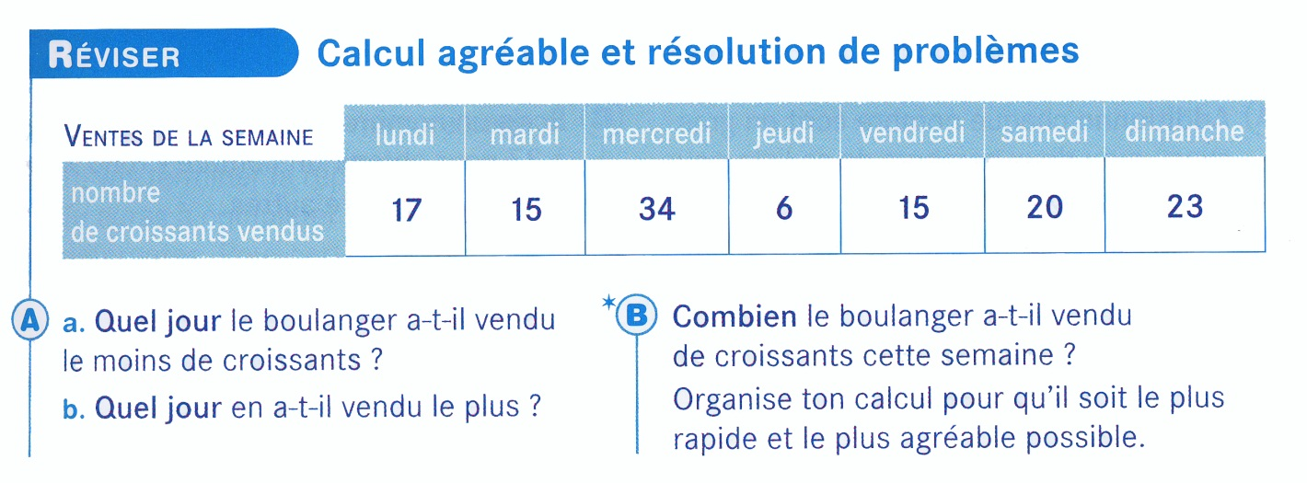
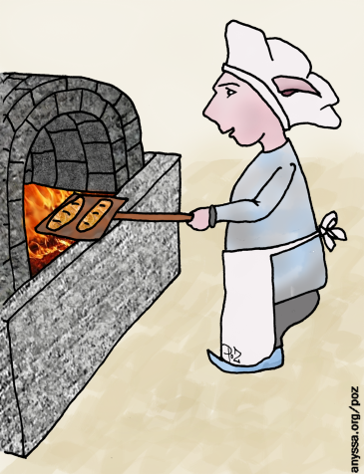

Slide 2
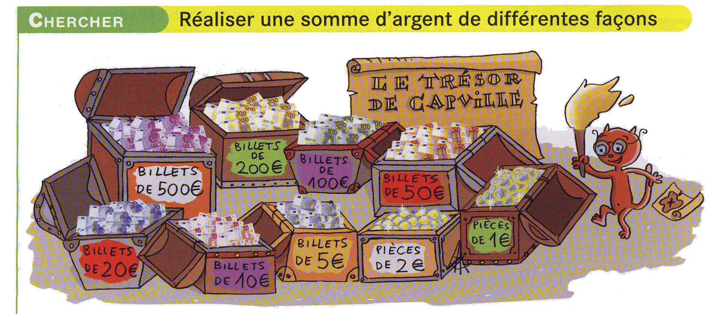
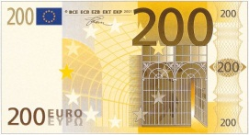
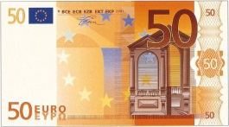
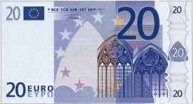
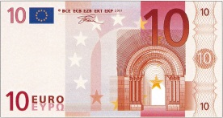
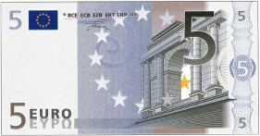


Slide 3




Slide 4


Slide 5

Calculo a 38 €.
Mesurine a 758 €.
Géomette a 1240 €.

Slide 6
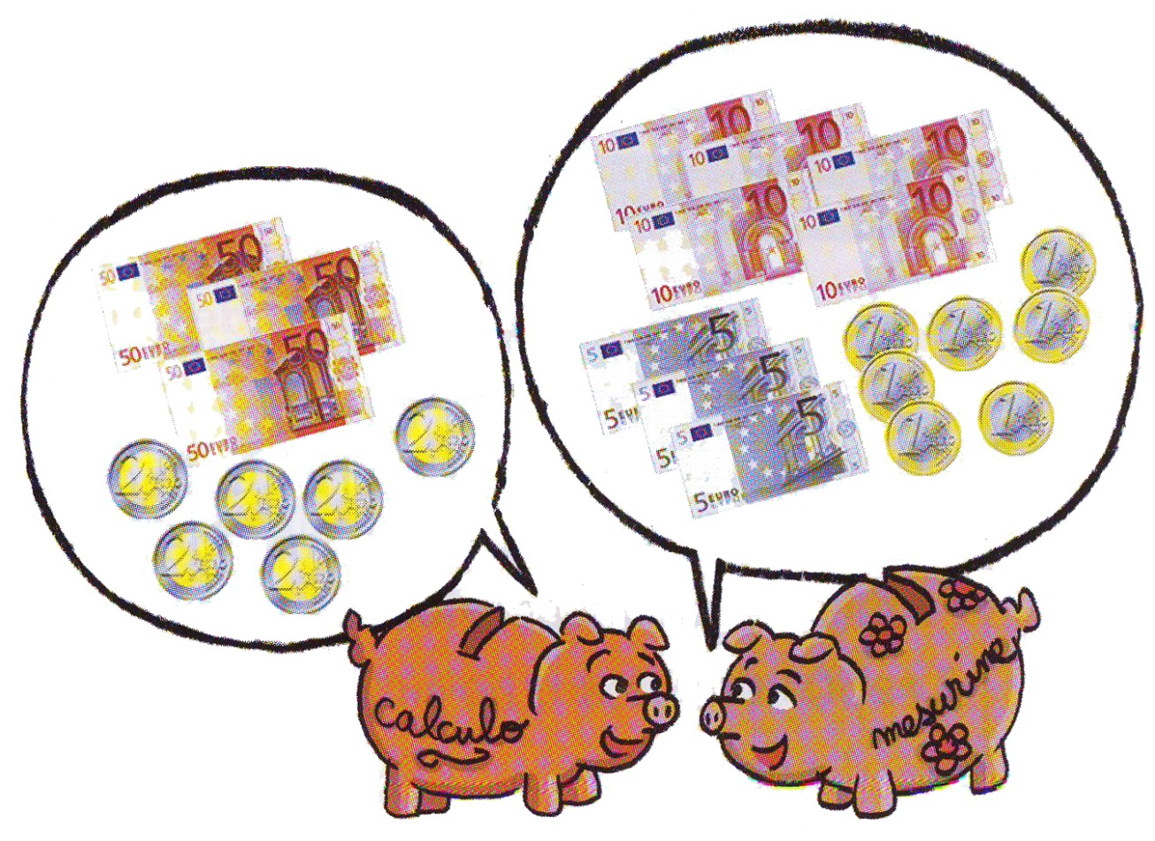
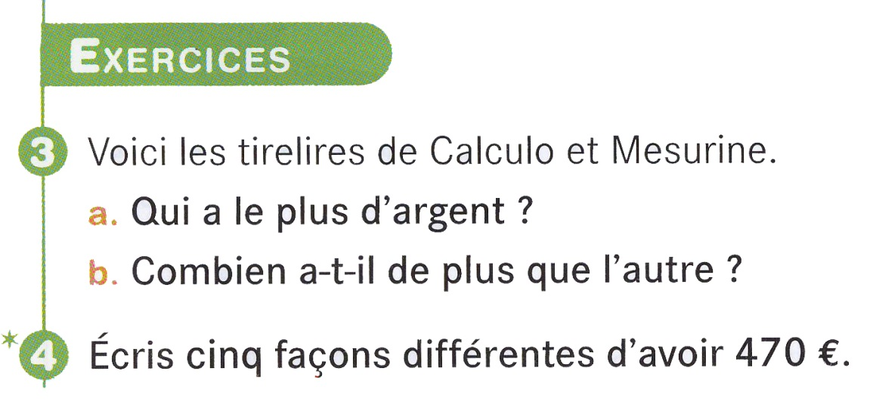

Slide 7
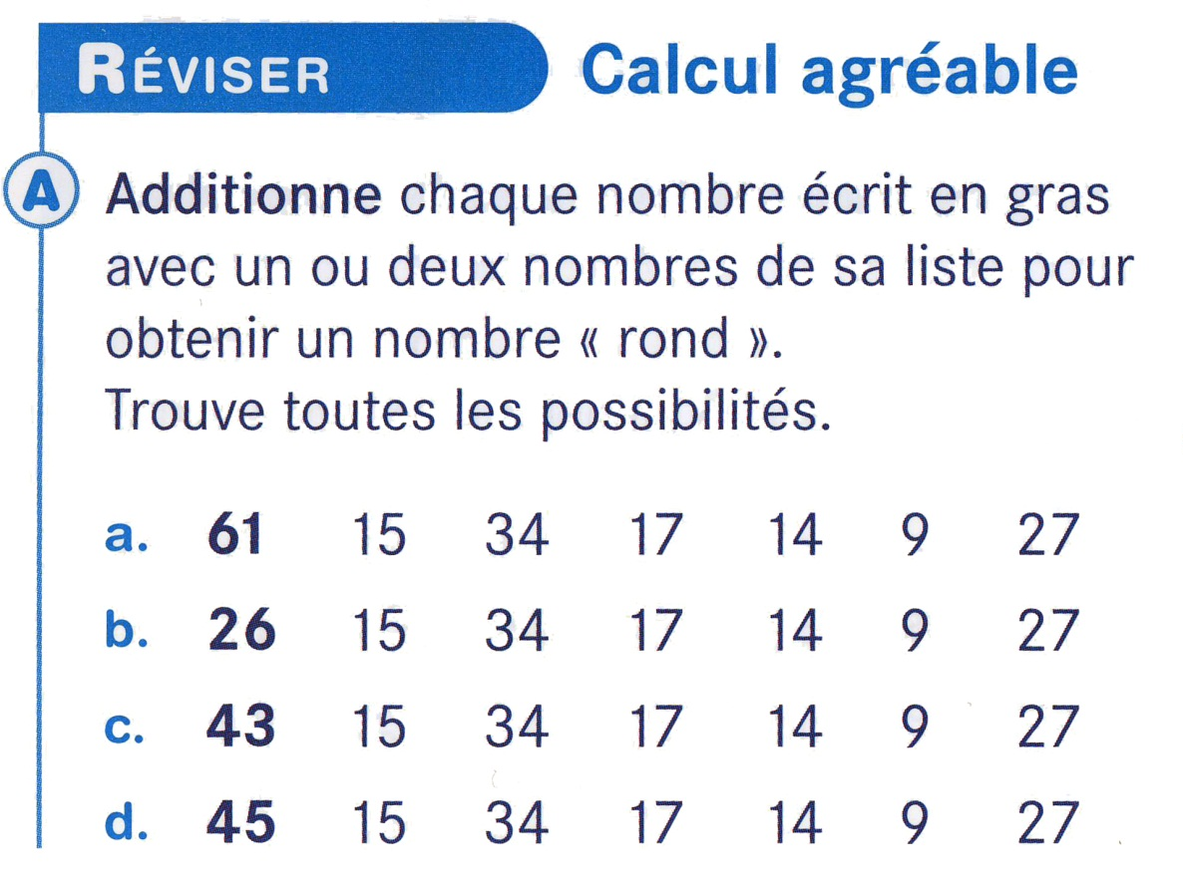
61 + ……… = ….0
26 + ……… = ….0
26 + ……… = ….0
43 + ……… = ….0
43 + ……… = ….0
45 + ……… = ….0

Slide 8


27 + ……… = ….0
27 + ……… = ….0
27 + ……… = ….0
27 + ……… = ….0

